Slide 1
Xây dựng website bán hàng điện tử
Class Name: K21PFP-01
Group Name: Group_Name
Members: Bùi Minh Toàn
MSSV:

Slide 2
OBJECTIVES
Nội dung đồ án
Lý do chọn đề tài, mục đích và yêu cầu của đồ án
Phân tích và thiết kế hệ thống
Công cụ thực hiện
Kết quả chương trình
Tổng kết

Slide 3
INTRODUCTION TO PROJECT
Lý do chọn đề tài, mục đích và yêu cầu
Lý do chọn đề tài:
Theo khảo sát của VECTA⁽¹⁾ 2013. Việt Nam có 34 triệu người sử dụng Internet, 57% trong số đó tham gia mua sắm trực tuyến...
Mục đích xây dựng:
Xây dựng kênh bán hàng cho công ty.
Phát triển thương hiệu cho công ty
Chăm sóc, hỗ trợ khách hàng
Yêu cầu:
Xây dựng Website chuyên nghiệp
Hỗ trợ đặt hàng trực tuyến trên Website

Slide 4
CUSTOMER REQUIREMENTS
Phân tích và thiết kế hệ thống
Sơ đồ Usecase
Biểu đồ hoạt động (Activity Diagram)
Sơ đồ Sequencediagram
Sơ đồ Data relationship

Slide 5
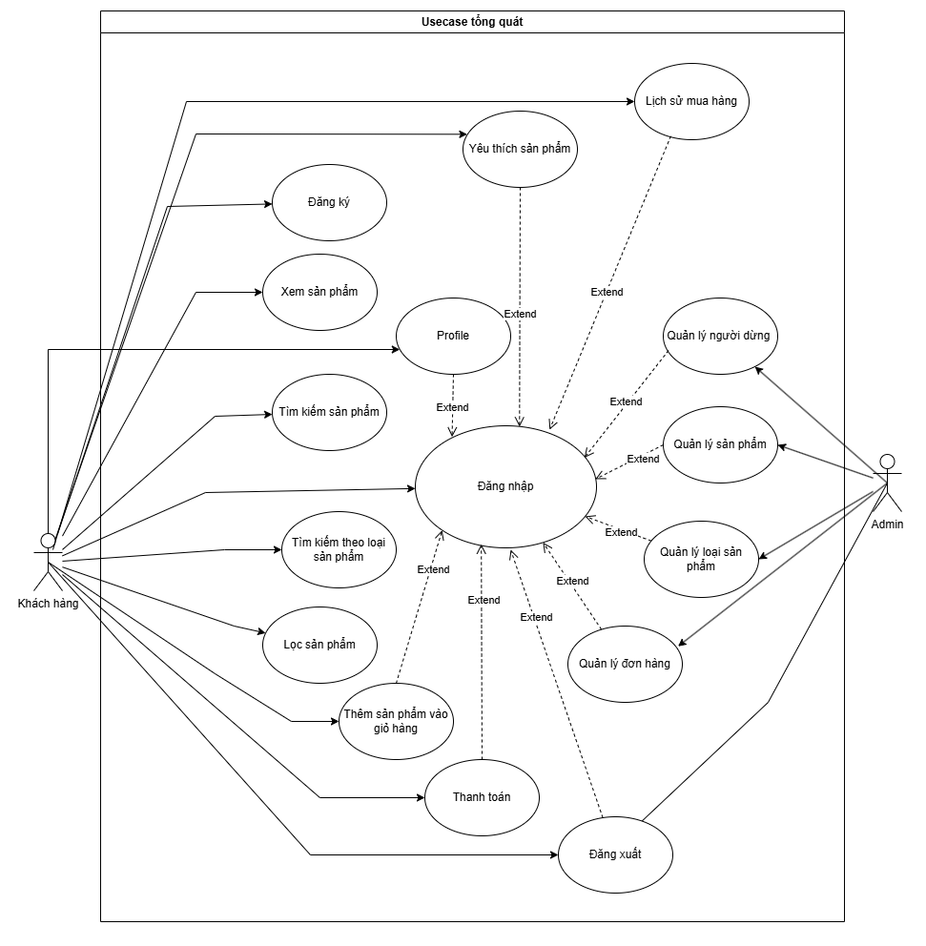
USE CASE
Sơ đồ Usecase tổng quát

Slide 6
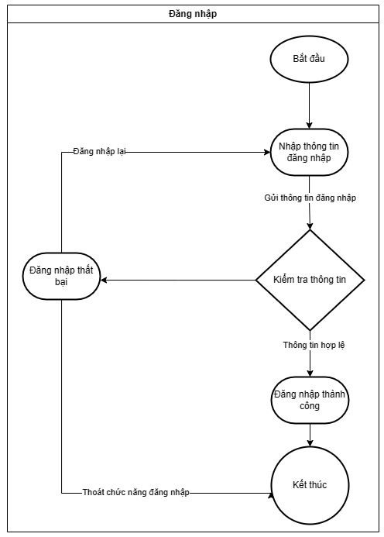
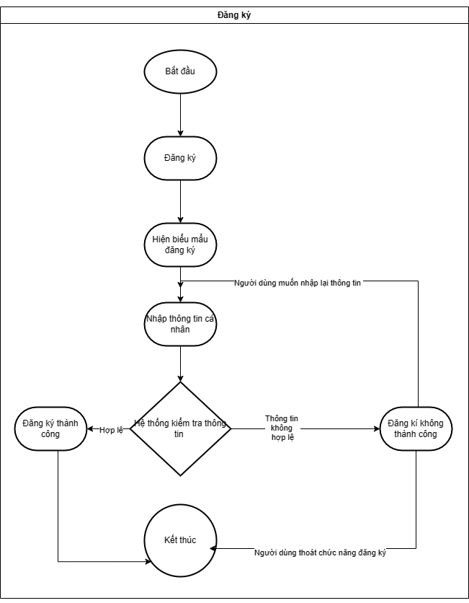
ACTIVITY DIAGRAM
Biểu đồ hoạt động (Activity Diagram)

Slide 7
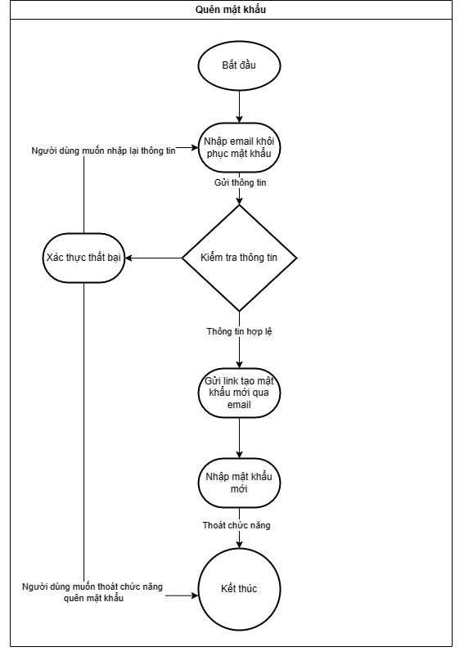
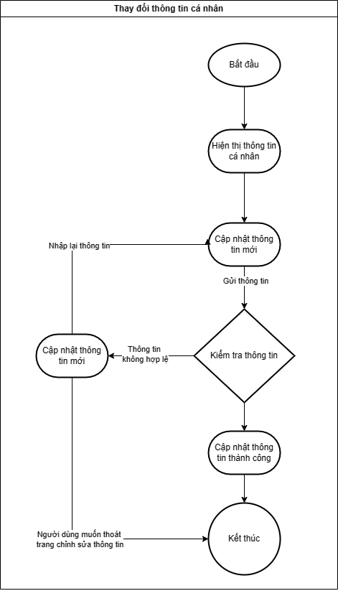
ACTIVITY DIAGRAM
Biểu đồ hoạt động (Activity Diagram)

Slide 8
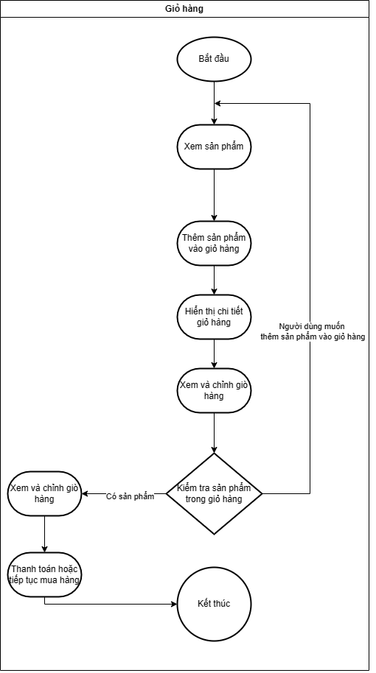
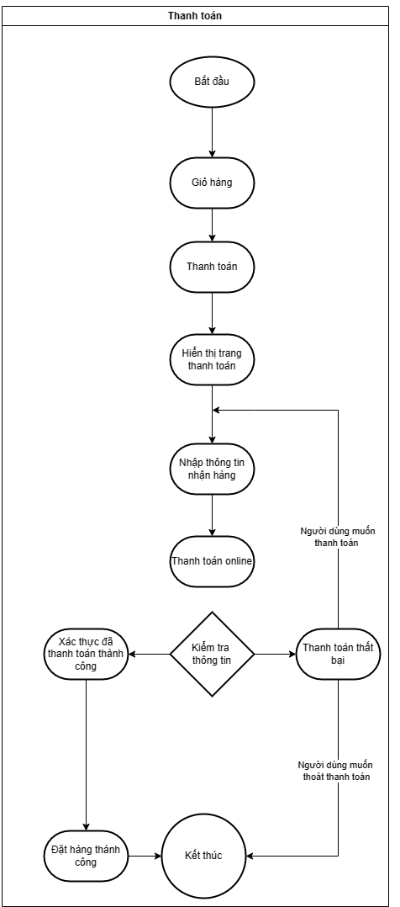
ACTIVITY DIAGRAM
Biểu đồ hoạt động (Activity Diagram)

Slide 9
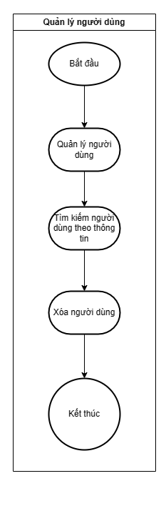
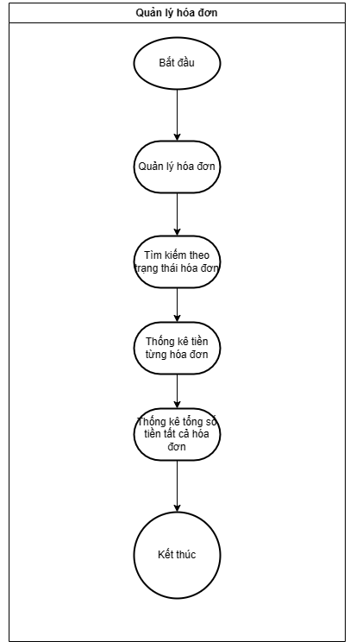
ACTIVITY DIAGRAM
Biểu đồ hoạt động (Activity Diagram)

Slide 10
SEQUENCE DIAGRAM

Slide 11
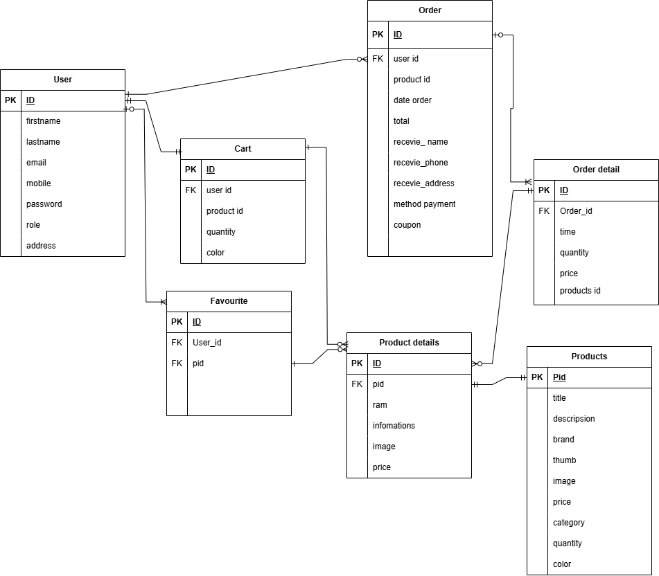
DATA RELATIONSHIP
Sơ đồ Data relationship

Slide 12




IMPLÊMNTATION TOOLS
Node js
Mongoose DB
React js và các thư viện cần thiết
Tailwin css và css thuần

Slide 13
DEMO PRODUCT
Demo sản phẩm

Slide 14
PROJECT SUMARY
Những điểm đã đạt được:
Giao diện thân thiện.
Website đã đáp ứng được yêu cầu xử lý nghiệp vụ cơ bản của quá trình bán hàng như quản lý sản phẩm, quản lý đơn hàng.
Các thông tin được lưu trữ khoa học, xử lý một cách dễ dàng, chính xác.
Các vùng nhập liệu được kiểm soát, tránh việc sai sót thông tin trong quá trình nhập dữ liệu.
Hỗ trợ đặt hàng trực tuyến.
Hỗ trợ sử dụng mã khuyến mại.
Hướng phát triển của Website
Xây dựng thêm phương thức khuyến mại
Hỗ trợ thanh toán thêm các phương thức mới.
Cần kiểm soát chặt chẽ hơn nữa khi đặt hàng.

Slide 15
EXPERIENCE LEARNED
Lời cảm ơn
Em xin gửi lời cảm ơn tới các thầy cô trong khoa Công nghệ thông tin – Viện đào tạo VTC ACADEMY đã tạo diều kiện và giúp đỡ em trong quá trình học tập tại trường. Đặc biệt là thầy Trần Vũ Đại, người đã tận tình giúp đỡ chỉ bảo để em có thể hoàn thiện được đồ án này.
Tuy nhiên do thời gian có hạn mặc dù em đã nỗ lực hết mình xong đồ án của em vẫn còn nhiều thiếu sót và hạn chế.
Em rất mong nhận được sự thông cảm và sự chỉ bảo của Thầy Cô cùng các bạn.

Slide 16


Slide 17
Q & A

